Slide 1



Дослідження створення датасету для розпізнавання зловмисного трафіку
Студент - Шульдінер Максим Павлович ІПЗм-23-4
Керівник - проф. Ігор Володимирович Шостак
22 червня 2025

Slide 2
Мета роботи
Розробити методологію створення високоякісного та збалансованого датасету зловмисного мережевого трафіку для тренування систем виявлення атак.
Актуальність: забезпечити підвищену точність і адаптивність ML-моделей в умовах еволюції сучасних кіберзагроз.
2

Slide 3
Аналіз проблеми (аналіз існуючих рішень)
Досліджені конкуренти / аналоги | Прогалини та обмеження
Wireshark | Переважно ручний аналіз PCAP-файлів, Відсутня автоматизована анотація «нормальний/зловмисний», Не інтегрований із ML-пайплайном
Zeek (Bro) | Складна початкова настройка та скрипти,Фокус на моніторинг, а не на побудову датасету, Обмежена підтримка синтетичних даних
Snort / Suricata | Правила виявлення, але без збереження готових міток для ML, Висока кількість хибнопозитивів при невідтестованих правилах
CIC-IDS2017, UNSW-NB15 | Не збалансованість датасетів, велика кількість нормального трафіку, модель буде віддавати перевагу нормальному трафіку.
Scapy-симулятори (ручні скрипти) | Не стандартизовані сценарії атак, Відсутні метрики якості датасету та інтеграція з пайплайнами
3

Slide 4
Аналіз проблеми (аналіз існуючих рішень)
Основною проблемою, яку було поставлено задачу вирішити – незбалансованість датасетів. Після початкових експериментів, було виявлено що існуючі датасети мають набагато більше “хорошого” трафіку ніж поганого. При цьому, якщо тренувати модель на цих датасетах – вона сильно віддає перевагу цьому хорошому трафіку. Створення гібридного датасету з згенерованим “поганим” трафіком є варіантом вирішення цієї проблеми.
4

Slide 5
Постановка задачі та опис системи
Пункт | Зміст
Проблема | Існуючі датасети мережевого трафіку застарілі, не збалансовані (нормальний трафік vs зловмисний), вузько орієнтовані й не охоплюють сучасні атаки та real-time сценарії
Мета | Розробити гібридний підхід до створення датасету зловмисного трафіку з чіткими мітками «нормальний/зловмисний»
Завдання | Аналіз методів збору трафіку: PCAP, метадані, симуляції 2. Створення інтегрованого датасету та оцінка його якості (Precision, Recall, F1) 3. Створення веб-застосунку для тестування моделі що була натренована на датасеті (Random Forest)
Методи | – Теоретичний огляд існуючих підходів – Збір даних – Перед-обробка: фільтрація, нормалізація, агрегування – ML-експерименти (тренування моделі Random Forest)
Очікувані результати | – Виділення найефективнішого методу збору даних – Система яка перевіряє зібраний датасет
5

Slide 6
Вибір технологій розробки
– Мова програмування: Python 3.13 – Бібліотеки для аналізу та обробки трафіку: Scapy, pandas, NumPy – Інструменти захоплення та попередньої обробки: Wireshark – Модулі машинного навчання: scikit-learn (Random Forest, SVM), TensorFlow (нейронні мережі) – Генерація синтетичного трафіку: власний скрипт genSYN.py на Python – Комунікація в реальному часі: WebSocket-сервер - Серверна частина : Fast API – CLI-утиліта: argparse для пакетної обробки PCAP (main.py) – Фронтенд: Node.js 16+, Next.js, React, Tailwind CSS – Зберігання результатів: файлові PCAP/CSV – Система контролю версій: Git
6

Slide 7
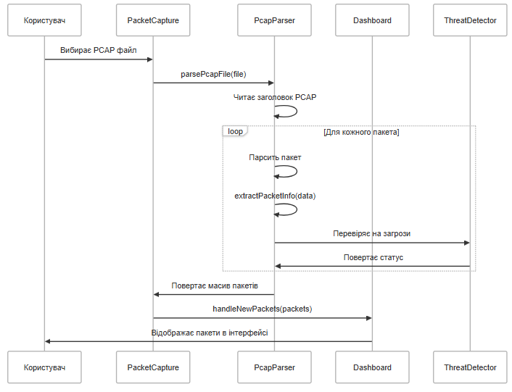
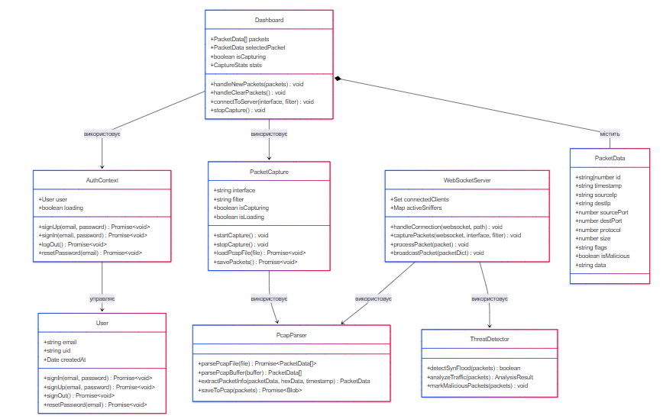
Архітектура створенного програмного забезпечення
7

Slide 8
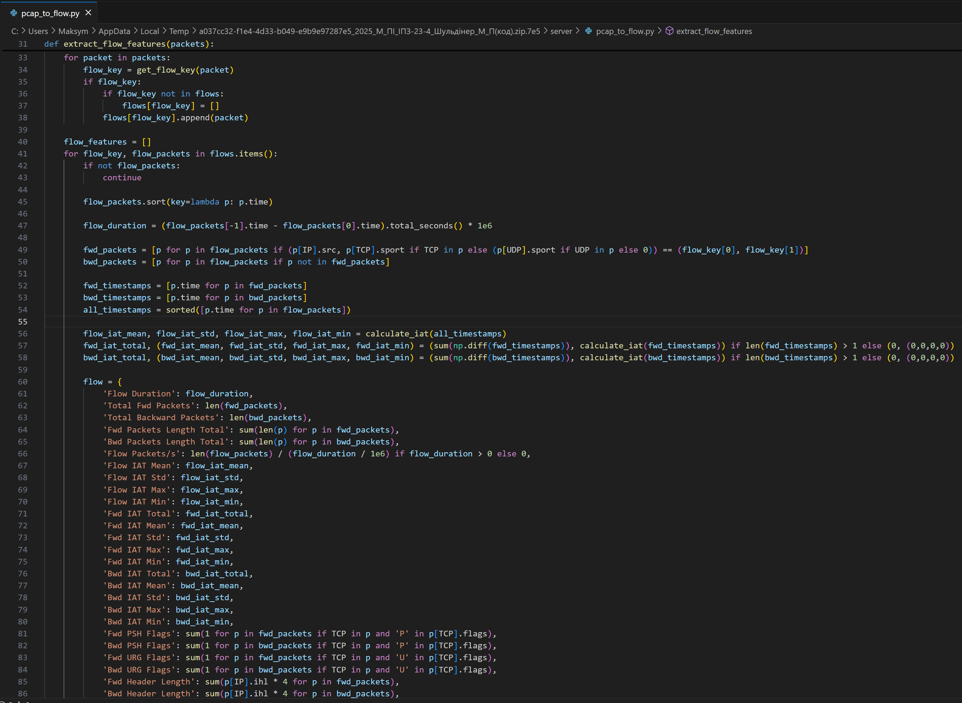
Програмна реалізація
Алгоритм конвертації пакетів (pcap) у flow – підрахування часу сесій і інших параметрів – з використанням бібліотеки Numpy.
8

Slide 9
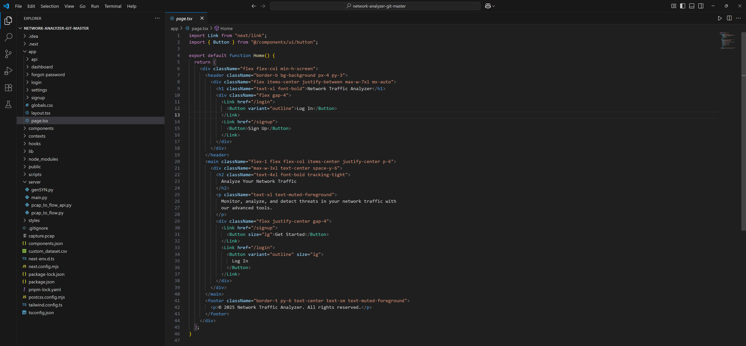
Опис програмного забезпечення, що було використано у дослідженні
IDE: PyCharm – розробка скриптів збору та обробки трафіку, налагодження коду серверної частини.
Технології: Python 3.13, Fast API Фреймворк + library WebSockets, Firebase IDE: VS Code – розробка клієнтської частини програми
Технології: TypeScript, Фреймворк Next.JS
9

Slide 10
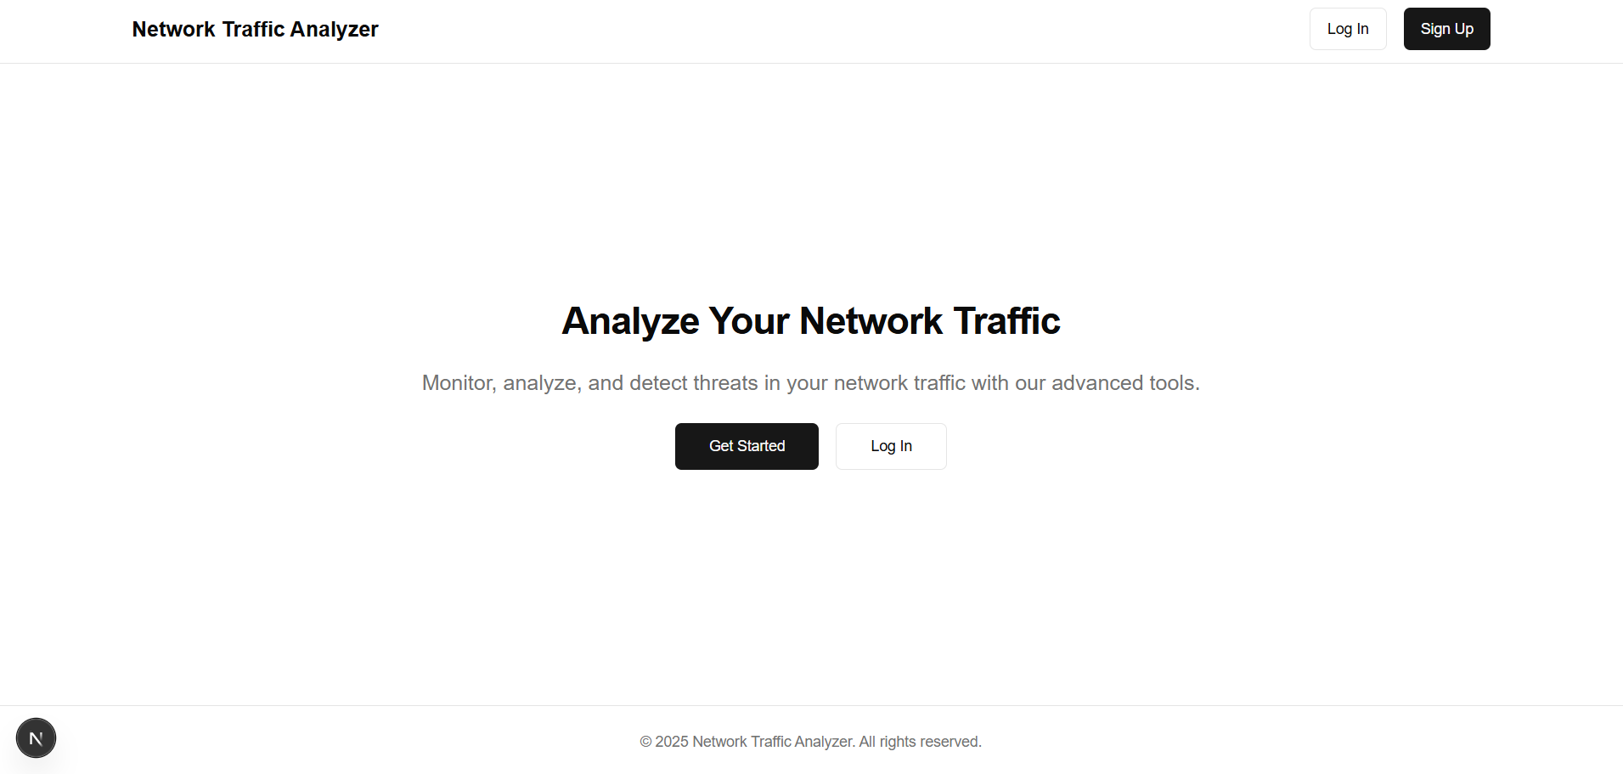
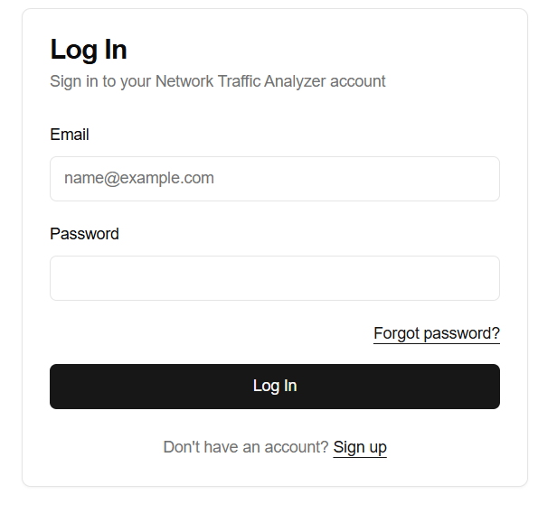
Приклад реалізації
Авторизація
10

Slide 11
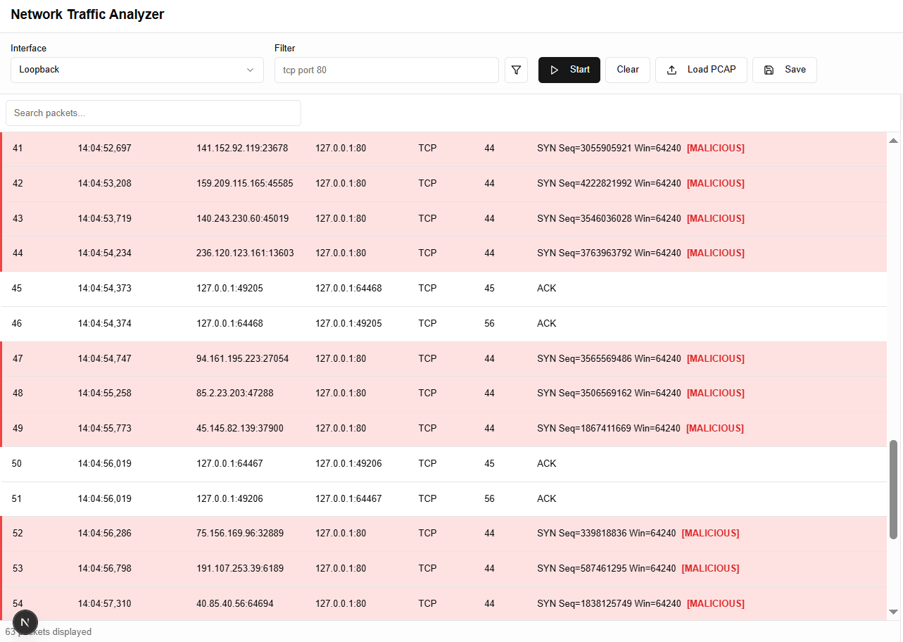
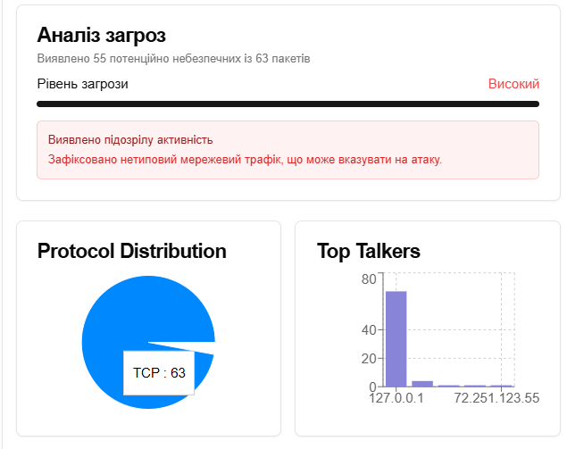
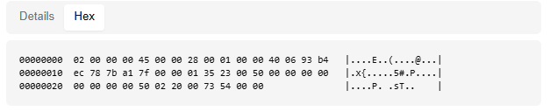
Приклад реалізації
Аналіз пакетів
11

Slide 12
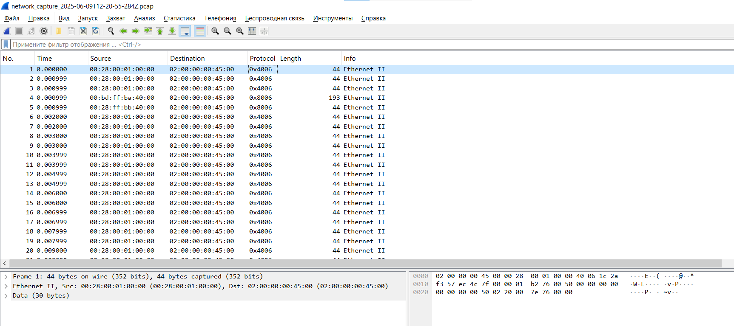
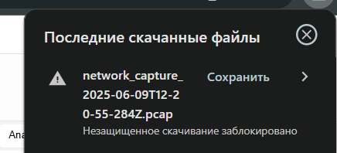
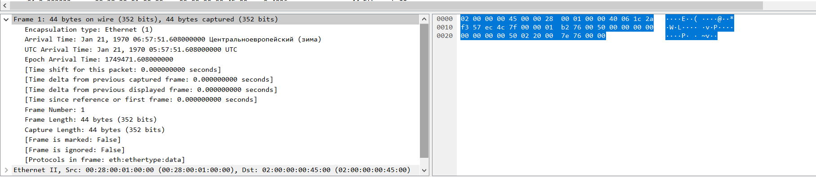
Тестування
Перегляд пакетів через
WireShark
12

Slide 13

Публікація результатів
13

Slide 14
Підсумки
Реалістичність та практична цінність отриманих результатів – зібрано та протестовано гібридний датасет.
Широкі можливості застосування в системах мережевого моніторингу
Можливий розвиток: real-time аналіз, розширення підтримки типів атак, мобільний додаток
14

